Slide 1
М. Коцюбинський
(5 вересня 1864, Вінниця — 12 квітня 1913) — український письменник, громадський діяч, голова Просвіти в Чернігові, один з організаторів Братства тарасівців.

Slide 2
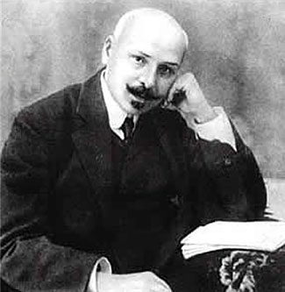
біографія
Михайло Коцюбинський народився 17 вересня 1864 у Вінниці. Батько його працював дрібним службовцем. Мати, Гликерія Максимівна Абаз, дуже любила сина, вкладала в нього всю душу.
Мабуть, не від добра Коцюбинські залишили Вінницю, і переїхали жити у село, згодом — у містечко Бар. Тут Михайла віддали до початкової школи, де він був дуже старанним учнем.
Потім — навчався в духовному училищі у Шаргороді. Тут сталася подія, про яку письменник згадував з деяким гумором. 12-літнім підлітком він закохався у 16-річну дівчину, а щоб привернути її увагу, вирішив стати «великою людиною» і накинувся на книжки. Твори Т. Шевченка, Марка Вовчка справили на Михайла таке сильне враження, що він і сам захотів стати письменником. Після закінчення Шаргородської семінарії у 1880 Михайло Коцюбинський поїхав до Кам'янця-Подільського, маючи намір навчатися в університеті, але ця мрія не здійснилася. 1881 родина Коцюбинських, яка певний час переїздила з місця на місце, повернулася у Вінницю. Через тяжке матеріальне становище сім'ї юнакові не вдалося продовжити освіту: мати осліпла, а згодом (1886 року) помер батько. Відповідальність за досить велику родину (4 чоловік) лягла на плечі Михайла. У 1886–1889 він дає приватні уроки і продовжує навчатися самостійно, а 1891-го, склавши іспит екстерном при Вінницькому училищі на народного учителя, працює репетитором.

Slide 3
У ці роки майбутній письменник займає активну громадянську позицію. Відтоді Подільське жандармське управління взяло Коцюбинського на облік. На квартирі Коцюбинських було зроблено кілька обшуків, а за Михайлом установлено таємний нагляд.
Літературна кар'єра Михайла почалася з повного провалу. У 1884 р. він написав оповідання «Андрій Соловко, або Вченіє світ, а невченіє тьма». Цю першу спробу молодого автора було оцінено вельми скептично. Один із критиків радив початківцеві залишити цю справу. Проте присуд критиків не спинив творчого запалу Коцюбинського, він пише й далі, але твори до друку не подає. Коцюбинський почав друкуватися в 1890 р. — львівський дитячий журнал «Дзвінок» опублікував його вірш «Наша хатка».
Важливу роль у формуванні світогляду М.Коцюбинського відіграла його поїздка до Львова. Тут він знайомиться з І. Я. Франком, налагоджує контакти з редакціями журналів «Правда», «Зоря», «Дзвінок» та ін. Письменник працював у Криму, який запалював творчу уяву чутливого до екзотики Коцюбинського. Згодом Михайло Михайлович переїхав у Чернігів, прикипівши душею до цього придеснянського куточка. Спочатку займав посаду діловода при земській управі, тимчасово завідував столом народної освіти. У вересні 1900 влаштувався до міського статистичного бюро, де працював до 1911. В Чернігові зустрів Віру Устимівну Дейшу, закохався, і вона стала його дружиною. Тут виросли його діти — Юрій, Оксана, Ірина, Роман. Щотижня у будинку письменника збиралась такі відомі у майбутньому письменники і поети, як Василь Блакитний, Микола Вороний, Павло Тичина. Згодом Коцюбинський почав мандрувати. Він об'їздив майже всю Європу. На жаль, це був не лише потяг його душі, а й потреба лікуватися.

Slide 4
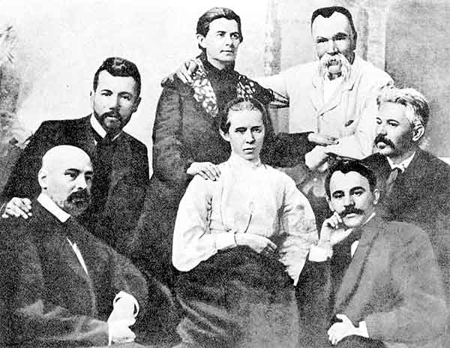
До того ж — постійна зажура долею коханої жінки, Олександри Іванівни Аплаксіної (1880–1973), молодшої за нього на 16 років. Щоденні зустрічі як радували, так і пригнічували. Вихід був один — розлука, адже ж у нього сім'я, діти. У 1907 р. з анонімного листа дружина дізналася про стосунки чоловіка з Аплаксіною та примусила його дати слово не кидати родину.
1911 р. «Товариство прихильників української науки і штуки» призначило М. Коцюбинському довічну стипендію в розмірі 2000 крб. на рік, щоб він міг звільнитись зі служби. Проте письменник почував себе дедалі гірше. Його мучили астма і туберкульоз.
Час відлічував останні дні полум'яного життя. У лікарні Коцюбинський дізнається про смерть найкращого друга, композитора М. В. Лисенка. Звістка про те, що десь у селі від голоду й хвороби, замучений глитаями, загинув талант, співець горя і селянських гірких сліз Архип Тесленко, мучиться хворобою Іван Франко, а у південних краях трагічно гине, не в силі перемогти недугу, мужнє серце Лесі Українки, що так глибоко його вразила.
Під час навчання в Чернігівській духовній семінарії «суботи» у М. М. Коцюбинського часто відвідував молодий Павло Тичина. Михайло Коцюбинський порадив Михайлові Грушевському у журналі «Літературно-науковий вісник» вмістити вірші Павла Тичини (1912 р.).
Навесні 1913 Михайла Михайловича Коцюбинського не стало. Поховали письменника на Болдиній горі у Чернігові, улюбленому місці його щоденних прогулянок.

Slide 5
Творчість
Коцюбинський був і залишається одним з найоригінальніших українських прозаїків. М. Коцюбинський одним із перших в українській літературі усвідомив потребу її реформаторства в напрямі модерної європейської прози. Його творчість завжди була предметом суперечок літературних критиків. Знав дев'ять іноземних мов, серед яких грецька, кримська, циганська. Його називали Сонцепоклонником і Соняхом, бо над усе любив сонце, квіти і дітей. У своїх відомих на весь світ творах він оспівував цвіт яблуні, жайворонкову пісню, дитячі очі, малював словом людську біду і красу. Коцюбинський почав пробувати свої сили в літературі рано, брався за поезію, переклади, нариси, та швидко головним полем його письменницької діяльності, справжнім покликанням стає художня проза. Друкуватися Коцюбинський почав у 1890 р. — львівський дитячий журнал «Дзвінок» опублікував його вірш «Наша хатка». В цьому ж році він побував у Львові, встановивши творчі контакти з місцевими літераторами та видавцями, зокрема Франком. Поїздка поклала початок постійному співробітництву Коцюбинського в західноукраїнських виданнях. На початку 1891 р. він їде в с. Лопатинці на Вінниччині, де поєднує роботу домашнього вчителя в родині місцевого службовця (бухгалтера цукрозаводу) з поглибленим вивченням життя села, народної мови, культури і розпочинає серйозну літературну працю. За один 1891 рік з-під його пера виходять оповідання «Харитя», «Ялинка», «П'ятизлотник», повість «На віру», віршована казка «Завидющий брат». Твори привернули увагу літературної громадськості, засвідчили, що в українську прозу прийшов талановитий письменник.Роки перебування Коцюбинського на урядовій службі в Молдавії і Криму дали життєвий матеріал для багатьох його творів.

Slide 6
Залишивши роботу в комісії, він після безуспішної спроби влаштуватися на роботу в Чернігові, де жила сім'я, їде до Житомира і займає різні посади в редакції місцевої газети «Волынь». На початку 1898 р. Коцюбинський нарешті дістає роботу в чернігівському земстві.
Важливим моментом світоглядно-письменницької еволюції Коцюбинського було оповідання «Лялечка» (1901). У «Лялечці» Коцюбинський постає визначним майстром психологічного аналізу. Зосередження уваги на психологічних колізіях стає визначальною рисою творчості Коцюбинського.
Дещо окремо в доробку Коцюбинського стоять твори на теми з минулого українського народу — «На крилах пісні» (1895) і «Дорогою ціною» (1901). Їх єднає романтично-піднесена, героїчна тональність.
Під час поїздок на острів Капрі письменник часто зустрічався з Горьким, взимку 1911 — 1912 рр. навіть жив у нього і написав там «Коні не винні» та «Подарунок на іменини».
Художні нариси «Хвала життю!» й «На острові», написані влітку 1912 р., — останні твори М. Коцюбинського. Пафосом торжества життя над смертю пройнятий нарис «Хвала життю!». Лейтмотивом нарису «На острові» також є ідея безперервності, вічності людського буття.
Коцюбинський побував у багатьох екзотичних місцях — у Криму, Бессарабії, на Гуцульщині та в Італії, його листи переповнені враженнями від природи цих країв. Коцюбинський вражав своїх сучасників знанням природничих наук. Він проникав у таємниці природи через наукову літературу і власні спостереження. Це допомагало йому глибше, по-філософськи сприймати навколишній світ, краще збагнути і точніше відтворити життя людини в органічному зв'язку з усім світом. Природа і людина зливаються у нього в одне ціле, стоять в одному поетично-філософському ряду.
Мовна практика Коцюбинського — один з яскравих прикладів широкого підходу до розвитку літературної мови. Не заперечуючи ваги різних стилів української літературної мови, слів-новотворів, оригінальних виразів, конструкцій, він головним джерелом збагачення мови літератури вважав загальнонародну розмову.
Творчість Коцюбинського служить художнім прикладом уже не одному поколінню українських письменників.

Slide 7
Дякую за увагу!

Slide 8
Да пішов ти!!!

